Slide 1

2027
四川考情分析
主讲老师：陆羽老师

Slide 2
四川判断考情分析
题型 | 26年 | 25年 | 24年 | 23年 | 22下 | 22上 | 21下 | 21上
类比推理 | 5 | 5 | 6 | 6 | 5 | 5 | 5 | 5
图形推理 | 8 | 8 | 7 | 6 | 10 | 6 | 6 | 8
逻辑推理 | 8 | 8 | 9 | 11 | 10 | 10 | 9 | 10
定义判断 | 9 | 9 | 8 | 7 | 10 | 9 | 10 | 7
合计 | 30 | 30 | 30 | 30 | 35 | 30 | 30 | 30

Slide 3
图形推理题型题量分布
考点 | 2026 | 2025 | 2024 | 2023 | 2022 下 | 2022 上 | 2021 下 | 2021 上
位置类 | 3 | 1 |  | 2 | 1 | 2
样式类 | 1 | 1 | 2 |  | 1 |  | 1 | 2
数量类 | 1 | 3 | 2 | 3 | 5 | 2 | 4 | 4
平面拼合 | 1 | 1 | 1 |  | 1 | 1
重构类 | 2 | 2 | 2 | 1 | 2 | 1 | 1 | 2
总计 | 8 | 8 | 7 | 6 | 10 | 6 | 6 | 8
四川图形推理知识点与国省考基本一致，只有平面拼合一个特殊题型。
近3年每年都考察1题平面拼合、2题重构类（六面体必考），其余均考查平面规律。
Notes:
图形推理：2025 年该题型考点涵盖位置类 3 道、样式类 1 道、数量类 3 道、属性类 2 道，同时首次出现八面体类考法，不过题目难度适中，可通过常规理论知识解题。此前图形推理多围绕六面体等常规空间重构题型考查，此次新增考点体现了命题的小幅创新，且素材还融入过剪纸纹样、鲁绣图案等山东文化元素，贴合本土特色。

Slide 4
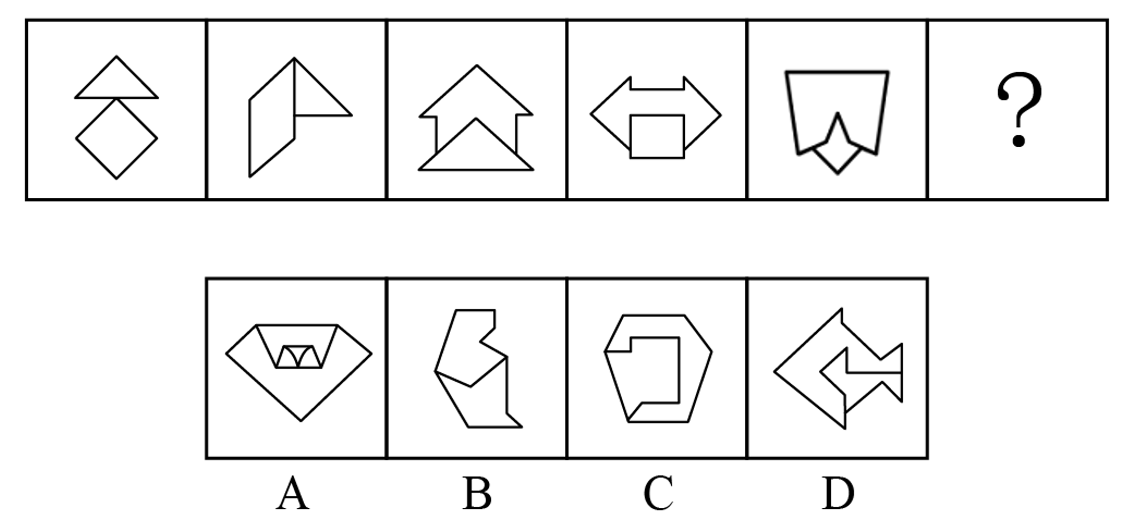
1.从所给的四个选项中，选择最合适的一个填入问号处，使之呈现一定的规律性。
Notes:
答案：D
解析：题干所有图形均由两个独立的封闭图形组合构成，结构存在共性，优先考虑静态位置。
两个面公共边的条数从左到右依次为0、1、2、3、4、？，呈等差递增的规律，所以问号处图形公共边的条数应该是5条。
故正确答案为D。

Slide 5
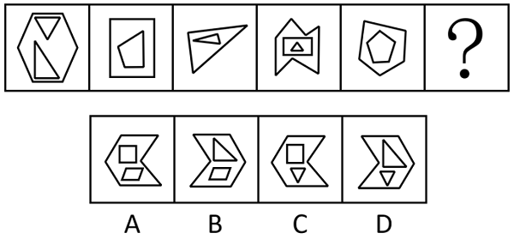
2.从所给的四个选项中，选择最合适的一个填入问号处，使之呈现一定的规律性。
Notes:
57.答案：D
解析：元素组成不同，且无明显属性规律，考虑数量规律。题干图形内外均由多边形构成，可考虑内外分开看。观察发现，每幅图中内部直线数=外部直线数，故？处应用此规律，只有D项符合。
故正确答案为D。

Slide 6
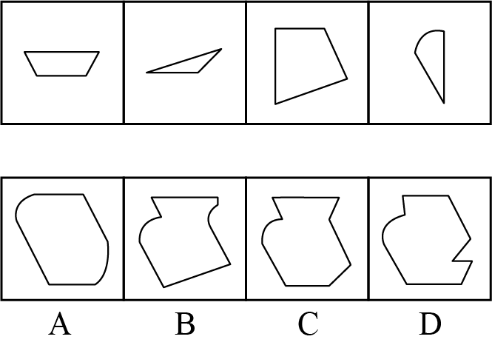
3.下面四个图形，可以拼合（只可上下左右平移）成选项中的哪一个图形？
Notes:
答案：C
解析：题目要求将各图进行拼合。观察图形特征，寻找等长的平行边，将其拼合后如下图所示：
故正确答案为C。

Slide 7
定义判断题型题量分布
 | 2026 | 2025 | 2024 | 2023
单定义 | 7 | 7 | 6 | 7
多定义 | 2 | 2 | 2 | 3
总计 | 9 | 9 | 8 | 10
四川定义判断整体题干更短，效应类是高频特色、
效应类几乎每年必考：幸存者偏差、霍桑效应、波丽安娜效应等心理学、统计学效应高频出镜。
高频素材：心理学＞社会学＞经济学＞逻辑学＞法律。
提问方式非常爱考不属于，每套试卷至少2个不属于
Notes:
以单定义考查为主，2025 年试卷中单定义有 8 道，多定义仅 2 道。这类题型考查的概念涵盖多个学科领域，题目表述常规，整体难度适中，解题关键在于考生抓取定义核心要件、区分易混淆选项的能力。

Slide 8
4.冷读术是一种心理学技巧，它基于人类心理的共同点，利用言语和非言语信息，推测出对方可能感兴趣的话题、潜在的心理需求以及他们可能认同的观点。
根据上述定义，下列最能体现冷读术的是：
A.小肖刚认识了一个朋友，想知道对方的工作，于是说：“你在软件园上班吗？” 对方脱口而出：“不，我在金融街上班。”
B.小杨为探知客户是否想要购买产品，说：“根据贵公司情况，先订 4 套就差不多了。” 客户接过话题说：“要不先订 1 套吧。”
C.小曹和客户见面时，发现客户穿了一件球衣，于是主动聊起上周末的球赛，成功打开了话题
D.小杜对朋友说：“打网球要重视体能训练，不然打不好拉锯战。” 朋友从此就注意加强体能训练
Notes:
答案：C
解析：①利用言语和非言语信息；
②推测出对方可能感兴趣的话题、潜在的心理需求以及他们可能认同的观点。
A项：小肖直接询问朋友的工作，不符合“推测出对方可能感兴趣的话题、潜在的心理需求以及他们可能认同的观点”，不符合定义；
B项：小杨试探客户的购买意愿，但是客户只想订一套，没有推测出客户真实的需求，不符合“推测出对方可能感兴趣的话题、潜在的心理需求以及他们可能认同的观点”，不符合定义；
C项：小曹根据客户穿的球衣打开话题，符合“利用言语和非言语信息，推测出对方可能感兴趣的话题、潜在的心理需求以及他们可能认同的观点”，符合定义；
D项：小杜对朋友提出打网球的建议，不符合“推测出对方可能感兴趣的话题、潜在的心理需求以及他们可能认同的观点”，不符合定义。
故正确答案为C。
核心：**通过线索推测对方内心 / 兴趣，不是直接提问，也不是自己输出观点教育对方**。
A：直接封闭式提问 “你在软件园上班吗？”，是直接猜测具体事实，不是推测**兴趣、心理需求、认同的观点**，只是猜地点，排除。
B：小杨说 “先订 4 套差不多”，抛出一个订货数量，引导客户说出真实想法。利用言语信息，推测客户的潜在需求，诱导客户暴露出自己真实的购买意向✅。属于冷读。
C：看到球衣聊球赛。这是**观察外在实物线索，直接顺着可见线索聊现成话题**。球衣是客观可见的明确信号，不是 “推测潜在的心理、需求”；看到球衣→聊球赛，属于就现象聊现象，没有推测对方内心，排除。
D：小杜输出自己网球的观点，朋友接受建议。只是单方面输出建议，没有推测朋友的心理需求，排除。

Slide 9
类比推理题型题量分布
 | 2026 | 2025 | 2024 | 2023 | 2022 下 | 2022 上 | 2021 下 | 2021 上
包容 | 1.5 | 1 |  | 1 | 1 | 1 | 0.5 | 1
并列 | 1.5 | 1 | 1.5 | 1 | 1 |  | 2.5
交叉 |  |  | 1 | 1 | 1 | 1
对应 | 2 | 2 | 3.5 | 3 | 3 | 2 | 2 | 3
语义语法 |  | 1 |  |  |  | 1 |  | 1
总计 | 5 | 5 | 6 | 6 | 5 | 5 | 5 | 5
Notes:
2025 年考点集中在内涵关系，占 5 道题，外延关系 2 道、语义关系 2 道、语法关系 1 道。值得注意的是，该题型还融入了山东方言（如 “坷垃”）等地域元素，命题本土化趋势明显。整体考查既涉及基础的词语关系，也需要考生结合常识或地域知识辅助判断。

Slide 10
5.纸币 ：纸张 ：货币
A.木椅 ：木材 ：椅子
B.电扇 ：电器 ：扇子
C.陶瓷 ：陶土 ：白瓷
D.面食 ：面粉 ：美食
Notes:
答案：A
解析：“纸币”由“纸张”制成，二者属于原材料对应关系，“纸币”是一种“货币”，二者属于包容关系中的种属关系。
A项：“木椅”由“木材”制成，二者属于原材料对应关系，“木椅”是一种“椅子”，二者属于包容关系中的种属关系，与题干逻辑关系一致，符合；
B项：“电扇”是一种“电器”，二者属于包容关系中的种属关系，排除；
C项：“陶瓷”由“陶土”制成，但“白瓷”是“陶瓷”的一种，顺序不符，排除；
D项：“面食”由“面粉”制成，二者属于原材料对应关系，但有的“面食”是“美食”，有的“美食”是“面食”，二者属于交叉关系，排除。
故正确答案为A。

Slide 11
6.健身 对于 （ ） 相当于 （ ） 对于 眼罩
A.运动；口罩
B.增肌；遮光
C.健步走；丝绸
D.跑步机；睡眠
Notes:
77.答案：D
解析：逐一代入选项。
A项：“运动”有“健身”的作用，二者为功能对应关系；“口罩”和“眼罩”是两种不同的用具，二者为并列关系，前后逻辑关系不一致，排除；
B项：“健身”有“增肌”的作用，二者为功能对应关系；“眼罩”有“遮光”的作用，二者为功能对应关系，但前后词语顺序相反，前后逻辑关系不一致，排除；
C项：“健步走”是一种“健身”方式，二者为种属关系；“丝绸”是制作“眼罩”的原材料，二者为原材料和成品的对应关系，前后逻辑关系不一致，排除；
D项：“健身”的时候可能会用到“跑步机”，二者为工具对应关系；“睡眠”的时候可能会用到“眼罩”，二者为工具对应关系，前后逻辑关系一致，当选。
故正确答案为D。

Slide 12
逻辑判断题型题量分布
 | 2026 | 2025 | 2024 | 2023 | 2022 下 | 2022 上 | 2021 下 | 2021 上
论证 | 5 | 6 | 6 | 9 | 8 | 6 | 6 | 5
分析推理 |  | 2 | 1 |  | 1 | 2 | 1 | 2
翻译推理 | 1 |  |  | 1 |  | 1 | 1 | 2
真假推理 |  |  | 1 | 1
论证结构 | 1 |  | 1 |  | 1 | 1 |  | 1
原因解释 |  |  |  |  |  |  | 1
归纳推理 | 1
总计 | 8 | 8 | 9 | 11 | 10 | 10 | 9 | 10
Notes:
是该模块的重点难点题型，2025 年以论证类题目为主，占 6 道题，其余为翻译推理 1 道、真假推理 2 道、归纳推理 1 道。论证类题目常结合环保政策效果、乡村教育投入等热点话题命题，重点考查考生对论点、论据的分析以及削弱、加强等逻辑思维能力；翻译推理、真假推理则侧重对逻辑规则的应用，题目难度相对可控。

Slide 13
7.低温下人体胃黏膜小血管先痉挛后扩张会导致出血，所以冻死的尸体的胃黏膜下有帽针头至豌豆大弥漫性斑点状出血，作褐色或深褐色。某具遗体经检查后发现胃黏膜有褐色或深褐色出血点，因此，这个人一定是被冻死的。
以下哪项所包含的逻辑错误与上述推理最为相似？
A.正如滞留不动的水容易变臭一样，没有活力的店铺也会衰败。这家店铺经常用特价衣服带动店铺的人气和销售，所以这家店铺肯定不会衰败
B.包容度高的城市必然能吸引各类人才聚集，某市人才吸引力指数连年名列前茅，所以该市的包容度一定很高
C.人经常饮酒会导致喉癌及消化道癌发病率明显增加，老李因生意失败沉迷喝酒，身体抵抗力下降，一定是得了喉癌或消化道癌
D.成熟的西瓜一般花纹宽阔、界限清晰，这些西瓜花纹很宽且界限清晰，所以这些西瓜很大可能是熟了
Notes:
答案：B
解析：根据提问方式“逻辑错误与上述推理最为相似”，确定为平行结构。
题干中推理结构为：A（冻死）→ B（胃黏膜褐色或深褐色出血），B（胃黏膜褐色或深褐色出血），所以A（冻死）。
A项：A（没有活力的店铺）→ B（衰败），¬ A（店铺有活力，通过特价活动带动人气），所以¬ B（不会衰败）。与题干推理形式不同，排除；
B项：A（包容度高的城市）→ B（吸引各类人才聚集），B（人才吸引力指数名列前茅，即能吸引人才），所以A（包容度高）。与题干推理形式相同，符合；
C项：A（经常饮酒）→ B（喉癌及消化道癌发病率明显增加），A（沉迷喝酒），所以B（一定得了这类癌症）。与题干推理形式不同，排除；
D项：A（成熟的西瓜）→ B（花纹宽阔、界限清晰），B（花纹宽且界限清晰），所以可能 A（熟了），结论为“可能性判断”，而题干是“必然性判断”，与题干推理形式不同，排除。
故正确答案为B。

Slide 14
8.普通食盐主要成分为氯化钠，过量摄入钠盐容易引发高血压和心脑血管疾病。近百年来，心脏病患者被告知要减少钠盐的摄入量，但最近一项研究表明，减少钠盐摄入量并没有减少心力衰竭患者的急诊、住院或死亡风险。据此，有人认为心脏病患者无需减少钠盐摄入量。
以下哪项如果为真，最不能质疑上述观点？
A.长期过量摄入钠盐会增加心脏病人中风的风险
B.心脏病人减少钠盐的摄入量后可能会导致低钠血症
C.长期过量摄入钠盐会加重心脏病人的肝脏和肾脏负担
D.低钠盐饮食能够改善心脏病患者的肿胀、疲劳等症状
Notes:
83.答案：B
解析：论点：心脏病患者无需减少钠盐摄入量。
论据：减少钠盐摄入量并没有减少心力衰竭患者的急诊、住院或死亡风险。
论点和论据讨论的都是心脏病患者无需减少钠盐摄入量，二者话题一致，本题为削弱选非题，排除能够削弱的选项即可。
A项：指出长期过量摄入钠盐会增加心脏病人中风的风险，因此证明心脏病患者需要减少钠盐摄入量，可以削弱，排除；
B项：指出心脏病人减少钠盐的摄入量后可能会导致低钠血症，因此对心脏病患者就不能减少钠盐摄入量，为加强项，无法削弱，当选；
C项：指出长期过量摄入钠盐会加重心脏病人的肝脏和肾脏负担，因此证明心脏病患者需要减少钠盐摄入量，可以削弱，排除；
D项：指出低钠盐饮食能够改善心脏病患者的肿胀、疲劳等症状，说明了低钠盐饮食对心脏病患者有帮助，因此证明心脏病患者需要减少钠盐摄入量，可以削弱，排除。
本题为选非题，故正确答案为B。

Slide 15
感谢收看！

